Slide 1
Белобородова Ирина, детский и семейный психолог, игровой терапевт, ведущая психологических групп.
8 лет работаю с детьми и семьями, преподаю, веду психологические группы.
Работаю с билингвальными семьями
@irina.playtherapy Instagram/Tg
Образование
МГУ им. М.В. Ломоносова
Психолог, преподаватель психологии
«Детское и семейное консультирование»
«Игровая терапия центрированная на ребенке»
«Арт-терапия, многообразие методов»
«Интегративный подход в психотерапии детей и подростков»
«КБТ детей и подростков»

Slide 2
Базовые принципы нашей работы
Мы работаем не над узконаправленными навыками, а формируем ключевые мета-навыки и качества:
Осознанное отношение к себе, своей жизни, отношениям
Эмпатия (сопереживание, понимание чувств другого человека)
Искренность (умение открыто и честно говорить о себе, своих чувствах, страхах, ожиданиях)
Уважение к собеседнику (позиция равноправия и уважения)
Понимание себя и своих чувств
Самоценность и самоуважение
Умение слушать и слышать
В своей работе мы интегрируем базовые принципы классических психотерапевтических школ. Основой нашего подхода к ведению длительных групп является клиент центрированная ориентация*
empatia.ru

Slide 3
Как строится наша работа в группе?
Группа сочетает в себе элементы работы с процессом в режиме
«здесь и сейчас», когда каждый участник может поделиться своими переживаниями, эмоциями, важными событиями, получить поддержку и понимание как психолога, так и участников группы. Такая работа сочетается с элементами классического тренинга, когда есть упражнения и обсуждения.
Навыки и знания также важны для нас
Поэтому в каждой программе есть примерный тематический план. Мы не придерживаемся жесткой структуры, каждый ведущий самостоятельно выбирает, на чем делать акцент в конкретной группе. Но всегда в приоритете состояние участников, их эмоции.
Мы предлагаем выбор
На занятиях мы показываем, что общение может быть другим: основанным на доверии, уважении, понимании.

Slide 4
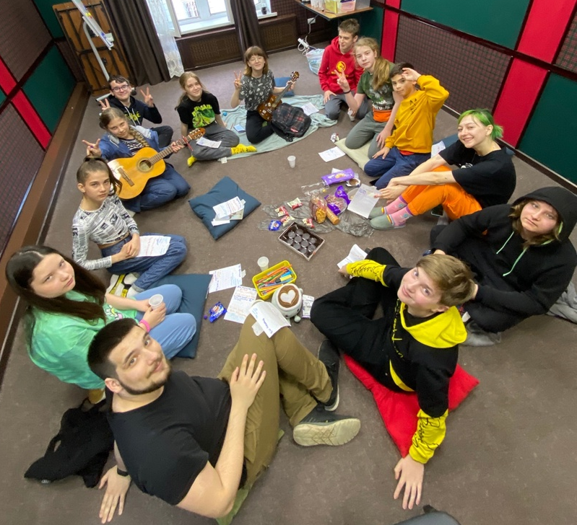
Чем полезна группа?
Возможность поделиться эмоциями и переживаниями и разделить их с группой
Возможность увидеть, что и другие сталкиваются с похожими сложностями и ты не один
Развитие навыков социализации
Обучение бережному межличностному взаимодействию на наглядном примере
Освоение новых навыков и приемов адекватного взаимодействия в общении
Развитие креативности и творческого подхода к решению проблем

Slide 5
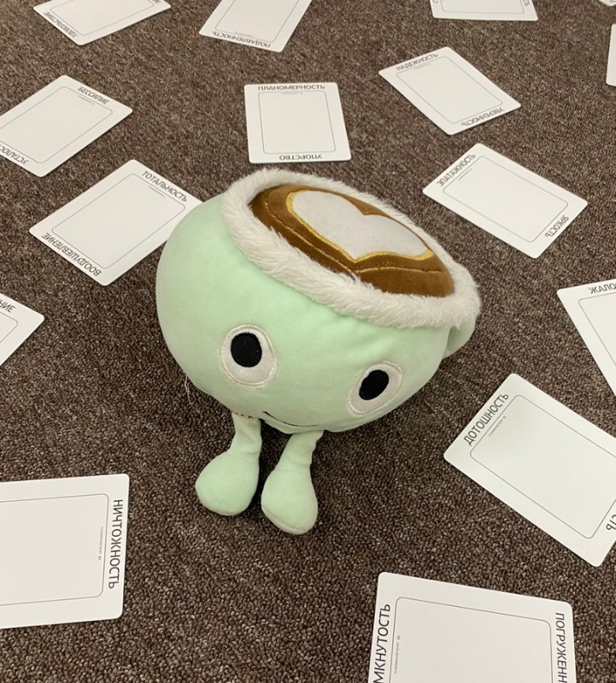
Правила группы
Правило одного микрофона
Правило конфиденциальности
Уважительное и безоценочное отношение к участникам группы
Создание безопасного и принимающего пространства общения
Избегание агрессивных и резко оценочных высказываний
Не бросаем партнера в упражнении
Не пользуемся телефонами во время занятия
Бусины – важная часть обратной связи

Slide 6
Примерный тематический план
Знакомство, групповое сплочение
Что такое уверенное поведение, как он проявляется, его отличия от неуверенного и агрессивного поведения
Приемы активного слушания
Невербальное и вербальное общение
Умение вести дискуссию
Я-высказывание
Обратная связь: что это и зачем нужна?
Конфликты – причины и способы предотвращения
Создание большого сообщества через клубные мероприятия: гитарные вечера, выездные тренинги, игровые клубы

